Slide 1
TRƯỜNG ĐẠI HỌC CÔNG NGHỆ THÔNG TIN
KHOA CÔNG NGHỆ PHẦN MỀM
BÁO CÁO THỰC TẬP DOANH NGHIỆP
Vị trí: FRONT-END DEVELOPER
Công ty: Công ty cổ phần TMDV TSP
Tên: Phan Trọng Tính
MSSV: 21522683
TP. HỒ CHÍ MINH, NGÀY 14 THÁNG 02 NĂM 2025

Slide 2
Nội dung báo cáo
Thông tin thực tập
Nội dung thực tập
Kết quả thực tập
Kinh nghiệm thu được
Định hướng tương lai

Slide 3

1. Thông tin thực tập
- Tên công ty: Công ty cổ phần TMDV TSP
Thời gian thực tập: 30 / 09 / 2024 - 02 / 12 / 2024
Lịch làm việc trong tuần: Full-time từ 9:00 AM – 18:00 PM
Vị trí thực tập: Front-end Developer
Logo công ty cổ phần TMDV TSP

Slide 4
2. Nội dung thực tập
Nó gồm 3 giai đoạn chính mà em đã trải qua:
Giai đoạn 1 ( 2 ngày, Từ 30/9 đến 1/9): Tìm hiểu về cty và làm quen môi trường, quy trình và cách làm việc.
Nội quy công ty
Các công cụ và phương tiện phục vụ cho việc giao tiếp và làm việc nhóm trong quá trình làm việc.
Tìm hiểu về quy trình làm việc và cách thức báo cáo công việc hàng ngày trong team.

Slide 5
2. Nội dung thực tập
- Giai đoạn 2 ( 7 Tuần, Từ 2/10 đến 25/11): Training và thực hiện dự án cá nhân. Nghiên cứu các chủ đề được giao kéo dài khoảng 7 tuần, mentor sẽ hướng dẫn với từng chủ đề khác nhau sẽ cung cấp tài liệu và dựng base source nhỏ để thực hành với nó các chủ đề nghiên cứu bao gồm:
Tìm hiểu về Javascript cơ bản và các tính năng của ES6.
Nghiên cứu về ReactJs, React Hook Form và React Query.
Nghiên cứu về Typescript.

Slide 6
2. Nội dung thực tập
Tìm hiểu về Tailwind CSS và SCSS.
Tiếp cận và thử nghiệm với Ant Design.
Tìm hiểu về RESTful API và các thao tác với file khi call API.
Tìm hiểu về Git, Github và công cụ GitKraken.
Phân tích các components theo thiết kế figma sẵn trong một dự án ReactJs và hiện thực các component sao cho tối ưu và có thể tái sử dụng.

Slide 7
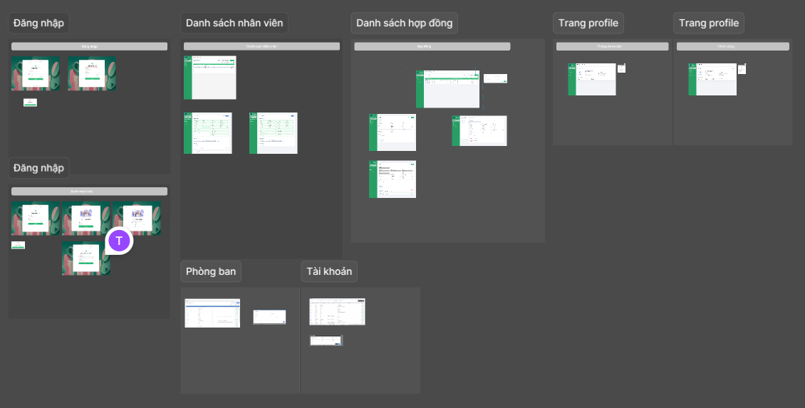
2. Nội dung thực tập
Thực hiện dự án cá nhân: Một dự án với các tính năng mà tương tự như trong lúc em tham gia vào dự án thực tế. Với các tính năng bao gồm:
Login, Register, Forget Password
Quản lý phòng ban
Quản lý nhân viên
Quản lý hợp đồng
Quản lý profile cá nhân
Link: Figma , Github
Figma design của dự án cá nhân

Slide 8
2. Nội dung thực tập
Giai đoạn 3 ( 1 Tuần, Từ 25/11 đến 1/12): Review 2 giai đoạn trước đó và đánh giá trước khi tham gia vào dự án thực tế. Và tham gia vào dự án của công ty.
Ở giai đoạn này, em đã được mentor đánh giá hoàn thành tốt các chủ đề được giao và project cá nhân đạt yêu cầu để có thể tham gia vào dự án.
Em được mentor cho phép join vào dự án EBST Laundry với module hành chính nhân. Gồm 2 tính năng : Hồ sơ nhân viên và Quản lý phòng ban

Slide 9
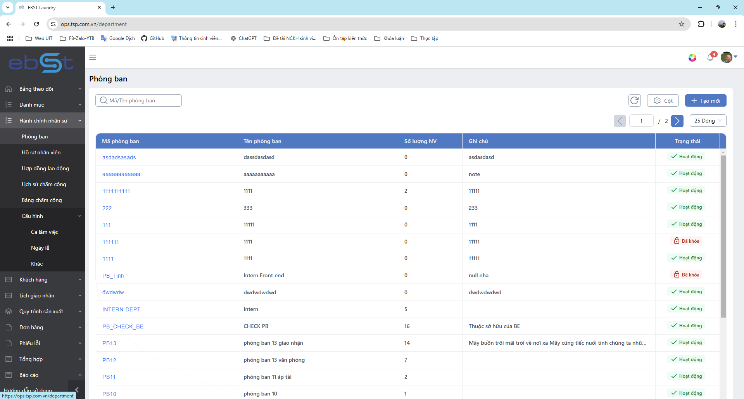
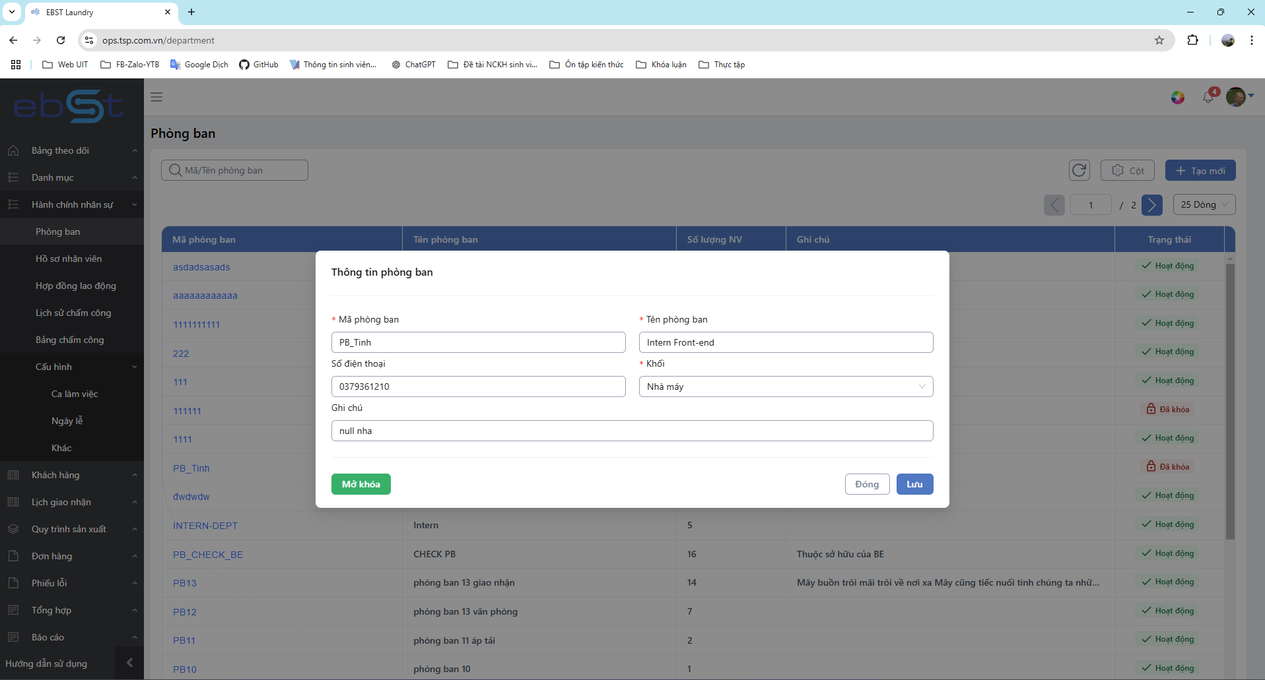
2. Nội dung thực tập
Chức năng phòng ban:
Một số hình ảnh dự án với chức năng phòng ban

Slide 10
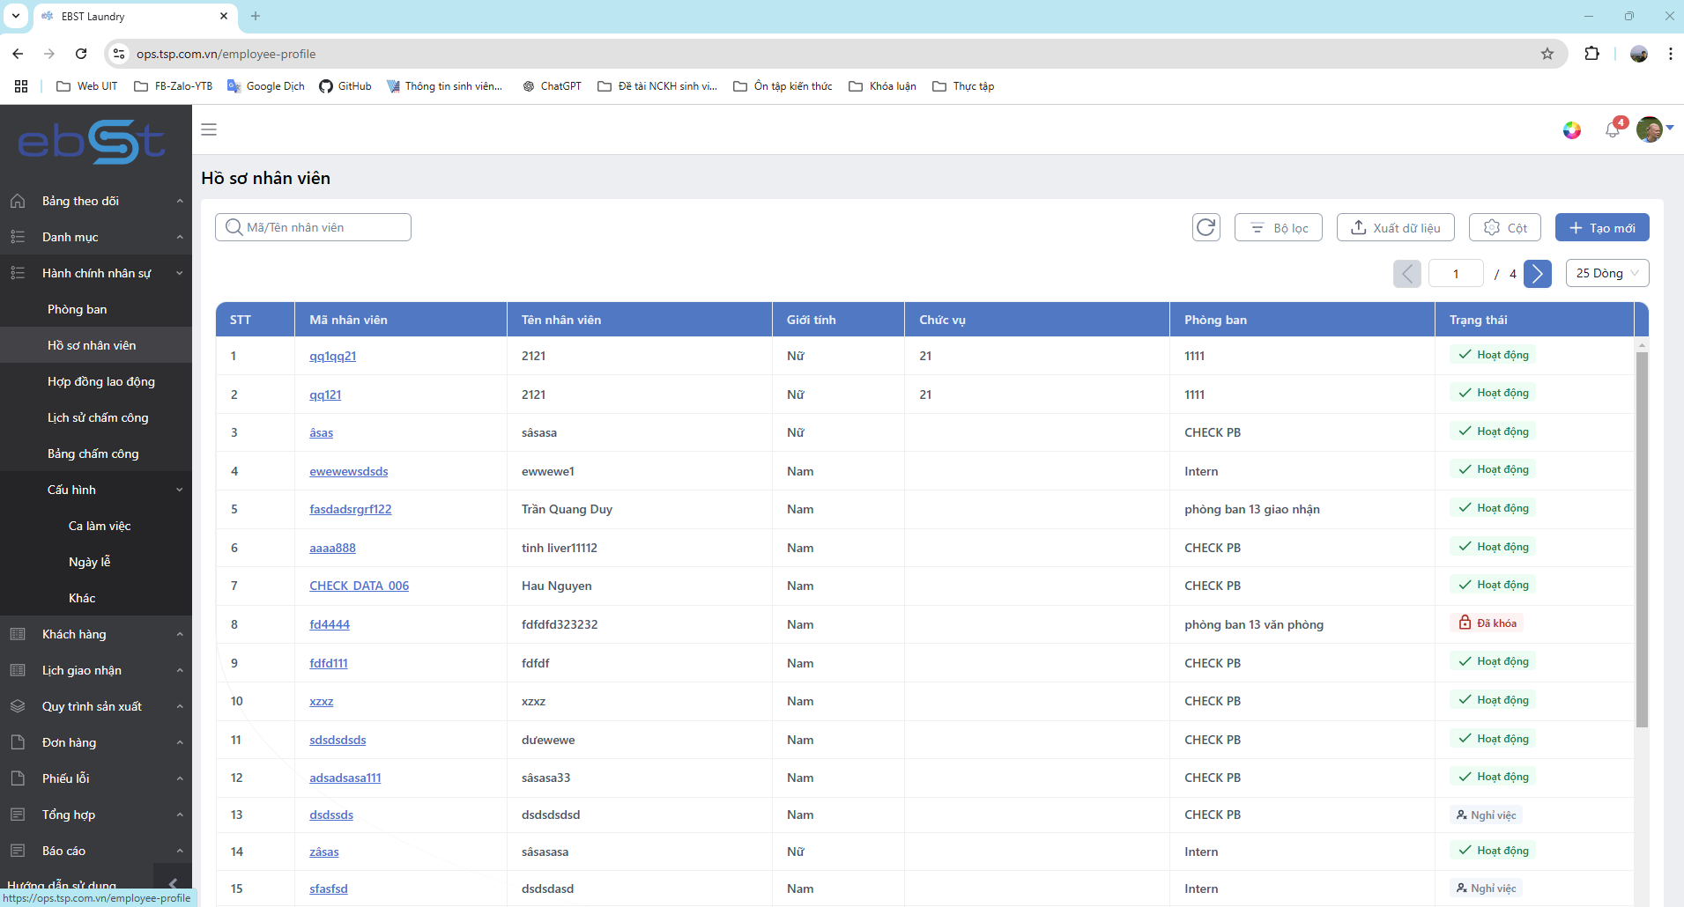
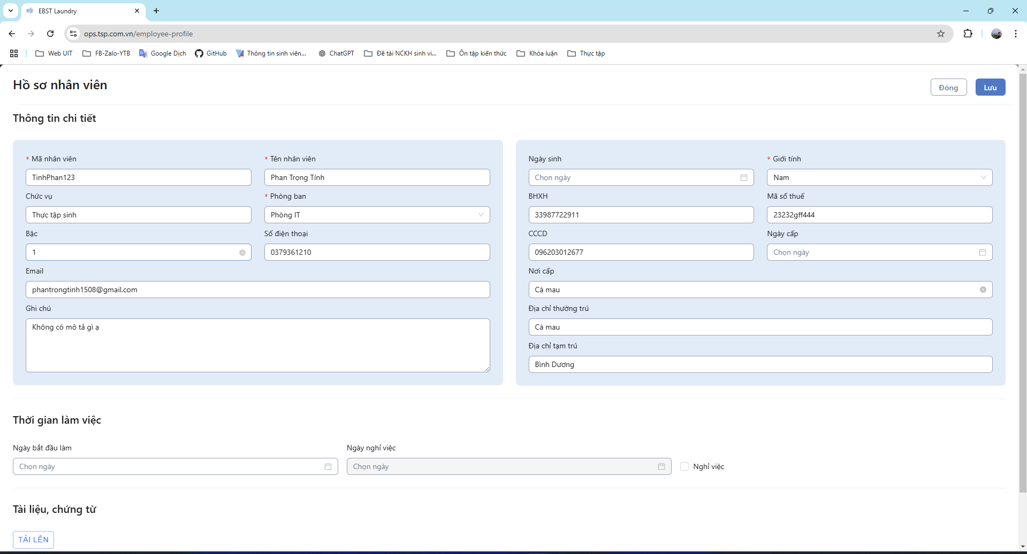
2. Nội dung thực tập
Hồ sơ nhân viên:
Một số hình ảnh dự án với chức năng hồ sơ nhân viên

Slide 11
3. Kết quả thực tập
Về phần training:
Tiếp thu được nhiều kiến thức và cách thức làm việc.
Được tiếp cận với nhiều công cụ mới phục vụ trong công việc như: Jira, GitKraken, ...
Hoàn thành tốt dự án cá nhân dựa trên kiến thức được trainning.

Slide 12
3. Kết quả thực tập
- Về dự án thực tế:
Dự án hoàn thành tốt và đúng tiến độ, tham khảo: https://ops.tsp.com.vn/department
Học thêm được rất nhiều kiến thức mới, cách xử lý dữ liệu file, date ngoài thực tế, các luồng nghiệp vụ ngoài thực tế. Refactor lại code để dễ bảo trì.
Viết document cho các components thông qua viết Storybook
Biết được quy trình thực tế trong dự án, daily meeting để báo cáo, cách trao đổi và giao tiếp với đồng nghiệp và các anh chị, cấp trên trong công ty.

Slide 13
4. Kinh nghiệm thu được
Nói về những trải nghiệm, kinh nghiệm có được trong khoảng thời gian thực tập:
Thời gian thực tập đã cho em cơ hội áp dụng kiến thức vào thực tế, hiểu rõ hơn về quy trình làm việc chuyên nghiệp.
Được làm quen với các công nghệ mới, học hỏi từ các anh chị đồng nghiệp giàu kinh nghiệm.
Không chỉ nâng cao kỹ năng chuyên môn, em còn rèn luyện kỹ năng mềm và mở rộng mối quan hệ. Đây là những trải nghiệm quý báu giúp em tự tin hơn khi bước vào con đường sự nghiệp.

Slide 14
4. Kinh nghiệm thu được
Góc nhìn thực tế về ngành CNPM
Ngành kỹ thuật phần mềm hiện nay vẫn đang rất phát triển ở nhiều lĩnh vực như WEB, MOBILE, BACK-END, FRONT-END, FULL-STACK, TESTER, BA, PM..., nhu cầu nhân lực vẫn rất nhiều. Tuy nhiên, nhân lực trong nghành khá nhiều nhưng nhân lực chất lượng cao thì vẫn còn ít dẫn đến tình trạng ít có cơ hội việc làm cho những bạn ít kinh nghiệm hoặc mới ra trường.
Sự cạnh tranh thì rất khốc liệt, đòi hỏi kiến thức chuyên môn vững vàng và khả năng thích ứng cao.
Áp lực công việc lớn và yêu cầu cập nhật kiến thức liên tục, có khả năng tự học và update và upgrade kiến thức bản thân.

Slide 15
4. Kinh nghiệm thu được
Về kỹ năng mềm:
Giao tiếp hiệu quả với đồng nghiệp
Làm việc nhóm ăn ý và phối hợp nhịp nhàng với mọi người
Quản lý thời gian và sắp xếp công việc cân bằng với việc học trên trường
Học được cách thích nghi với môi trường làm việc mới, giải quyết vấn đề linh hoạt và tự tin hơn trong việc đưa ra ý kiến đóng góp.

Slide 16
4. Kinh nghiệm thu được
Về quy trình thực hiện dự án phần mềm:
Phân tích yêu cầu
Lập kế hoạch chi tiết
Thiết kế và phát triển
Kiểm thử và sửa lỗi
Triển khai và bảo trì

Slide 17
5. Định hướng tương lai
Sau khi thực tập tại công ty bản thân em định hướng sẽ tiếp tục làm việc trong lĩnh vực Front-end Developer ở thời điểm sau khi thực tập để tích lũy thêm nhiều kiến thức và kinh nghiêm hơn.
Sau đó, bản thân em sẽ chủ động học hỏi và thử sức thêm ở nhiều vị trí khác như Back-end, Mobile và Full-stack Developer trong tương lai.
Hiện tại thì em đã chuyển công tác sang công ty mới ở vị trí Front-end Developer để có thêm trải nghiệm làm việc chính thức sau thực tập.

Slide 18
Cảm ơn quý thầy cô đã lắng nghe!

